Slide 1


Bài 43:
Cấu tạo trong của chim bồ câu
GV thực hiện: Đỗ Tú Trinh

Slide 2
BÀI 43: CẤU TẠO TRONG CỦA CHIM BỒ CÂU
I/ CÁC CƠ QUAN DINH DƯỠNG
1. Tiêu hóa
So sánh hệ tiêu hóa của chim bồ câu và bò sát rồi trả lời câu hỏi dưới đây:
? Hệ tiêu hóa ở chim bồ câu có gì hoàn chỉnh hơn so với bò sát?
? Vì sao tốc độ tiêu hóa của chim bồ câu lại cao?
ĐÁP ÁN

Slide 3

Hệ tiêu hóa ở chim bồ câu hoàn chỉnh hơn bò sát vì thực quản có diều.
Vì dạ dày phân thành dạ dày tuyến và dạ dày cơ (dạ dày tuyến tiết dịch tiêu hóa, dạ dày cơ co bóp, nghiền nát thức ăn) => Tốc độ tiêu hóa cao.

Slide 4
BÀI 43: CẤU TẠO TRONG CỦA CHIM BỒ CÂU
I/ CÁC CƠ QUAN DINH DƯỠNG
1. Tiêu hóa
- Ống tiêu hóa phân hóa (miệng => hầu => thực quản => diều => dạ dày tuyến => dạ dày cơ => ruột non => ruột già => hâu môn), chuyên hóa với chức năng.
- Tốc độ tiêu hóa thức ăn cao.
Các em ghi bài vào nào

Slide 5


BÀI 43: CẤU TẠO TRONG CỦA CHIM BỒ CÂU
I/ CÁC CƠ QUAN DINH DƯỠNG
1. Tiêu hóa
2. Tuần hoàn
q Đọc thông tin SGK, kết hợp hình 43.1 hãy cho biết tim của chim bồ câu có gì khác so với tim thằn lằn? Ý nghĩa của nó là gì?
Sơ đồ cấu tạo hệ tuần hoàn của chim bồ câu
Sơ đồ cấu tạo hệ tuần hoàn của thằn lằn
Đáp án

Slide 6
* Tim bồ câu có gì khác so với tim thằn lằn?
- Tim chim bồ câu có 4 ngăn (2 tâm thất và 2 tâm nhĩ), tim thằn lằn chỉ có 3 ngăn (1 tâm thất và 2 tâm nhĩ).
* Ý nghĩa của sự khác biệt đó?
- Máu đi nuôi cơ thể của chim bồ câu là máu đỏ tươi (giàu ôxi)

Slide 7
BÀI 43: CẤU TẠO TRONG CỦA CHIM BỒ CÂU
I/ CÁC CƠ QUAN DINH DƯỠNG
1. Tiêu hóa
2. Tuần hoàn
- Tim có 4 ngăn (2 tâm thất và 2 tâm nhĩ), 2 vòng tuần hoàn.
- Máu đi nuôi cơ thể là máu đỏ tươi (giàu ôxi).
Các em ghi bài vào nào

Slide 8
BÀI 43: CẤU TẠO TRONG CỦA CHIM BỒ CÂU
I/ CÁC CƠ QUAN DINH DƯỠNG
1. Tiêu hóa
2. Tuần hoàn
3. Hô hấp
Quan sát 43.2, thảo luận nhóm và so sánh hô hấp của chim bồ câu với thằn lằn.
Cho biết túi khí của chim bồ câu có tác dụng gì?

Slide 9
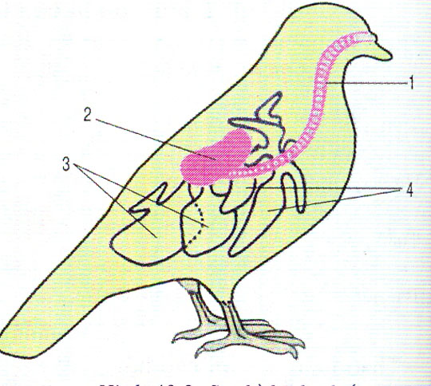
Chú thích:
1 – Khí quản.
2 – Phổi.
3 – Các túi khí bụng.
4 – Các túi khí ngực.
Hình 43.2. Sơ đồ cấu tạo hệ hô hấp
ĐÁP ÁN

Slide 10
Bảng. So sánh hô hấp của chim bồ câu với thằn lằn
Các cơ quan | Thằn lằn | Chim bồ câu
Hô hấp | - Phổi có nhiều vách ngăn. - Sự thông khí nhờ hoạt động của các cơ liên sườn. | Phổi gồm 1 hệ thống ống khí dày đặc gồm 9 túi khí => bề mặt TĐK rất rộng. Sự thông khí do => sự co giãn của túi khí (khi bay) => sự thay đổi của thể tích lồng ngực (khi đậu).
Tác dụng của túi khí: Góp phần thông khí ở phổi, giảm ma sát nội quan khi bay, điều hòa thân nhiệt.

Slide 11
BÀI 43: CẤU TẠO TRONG CỦA CHIM BỒ CÂU
I/ CÁC CƠ QUAN DINH DƯỠNG
1. Tiêu hóa
2. Tuần hoàn
3. Hô hấp
- Phổi có mạng ống khí dày đặc.
- Một số ống khí thông với túi khí tạo nên bề mặt trao đổi khí rộng.
- Trao đổi khí:
+ Khi bay do túi khí thực hiện.
+ Khi đậu do phổi thực hiện.
Các em ghi bài vào nào

Slide 12
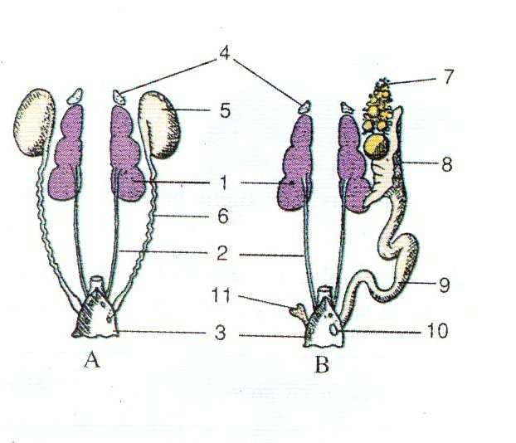
BÀI 43: CẤU TẠO TRONG CỦA CHIM BỒ CÂU
I/ CÁC CƠ QUAN DINH DƯỠNG
1. Tiêu hóa
2. Tuần hoàn
3. Hô hấp
4. Bài tiết và sinh dục
Nêu đặc điểm hệ bài tiết và sinh dục của chim.
Những đặc điểm nào thích nghi với sự bay?
Hệ niệu sinh dục chim trống
Hệ niệu sinh dục chim mái
ĐÁP ÁN

Slide 13
BÀI 43: CẤU TẠO TRONG CỦA CHIM BỒ CÂU
I/ CÁC CƠ QUAN DINH DƯỠNG
1. Tiêu hóa
2. Tuần hoàn
3. Hô hấp
4. Bài tiết và sinh dục
- Bài tiết: Thận sau không có bóng đái, nước tiểu thải ra ngoài cùng phân.
- Sinh sản:
+ Con đực có một đôi tinh hoàn, con cái có buồng trứng phát triển.
+ Thụ tinh trong.
Các em ghi bài vào nào

Slide 14
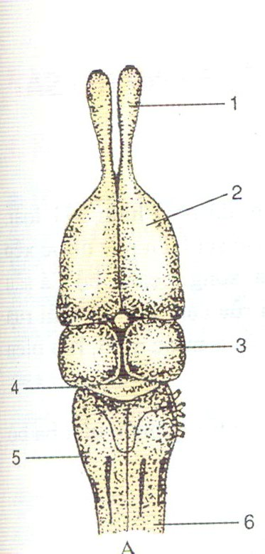
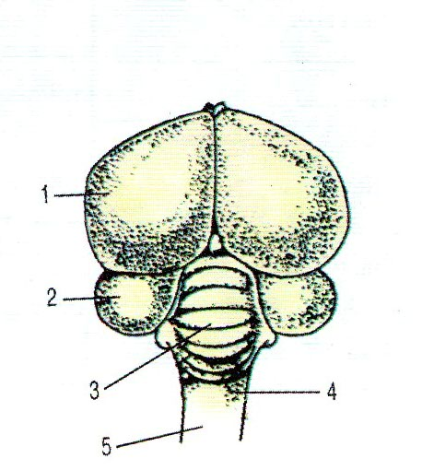
BÀI 43: CẤU TẠO TRONG CỦA CHIM BỒ CÂU
I/ CÁC CƠ QUAN DINH DƯỠNG
II/ THẦN KINH VÀ GIÁC QUAN
q Đọc thông tin SGK kết hợp các hình dưới đây, hãy so sánh bộ não chim bồ câu với thằn lằn.
Sơ đồ cấu tạo bộ não thằn lằn
Sơ đồ cấu tạo bộ não chim bồ câu
ĐÁP ÁN

Slide 15
BÀI 43: CẤU TẠO TRONG CỦA CHIM BỒ CÂU
I/ CÁC CƠ QUAN DINH DƯỠNG
II/ THẦN KINH VÀ GIÁC QUAN
- Bộ não phát triển:
+ Não trước phát triển.
+ Não giữa có hai thùy thị giác.
+ Tiểu não (não sau) có nhiều nếp nhăn.
- Giác quan:
+ Mắt tinh, có mí thứ ba mỏng.
+ Tai: có ống tai ngoài.
Các em ghi bài vào nào

Slide 16

Củng cố
Hãy nêu đặc điểm tiến hóa của những hệ cơ quan của chim bồ câu thích nghi với đời sống bay.
Các cơ quan | Đặc điểm tiến hóa, thích nghi với đời sống bay
Tiêu hóa
Tuần hoàn
Hô hấp
Bài tiết
Sinh dục
Tốc độ tiêu hóa cao
Tim 4 ngăn
Máu đi nuôi thể giàu ôxi
Máu không bị pha trộn
Phổi gồm một mạng ống khí dày đặc
Không có bóng đái
Buồng trứng và ống dẫn trứng phát triển ở chim mái

Slide 17
DẶN DÒ:
Về nhà học bài, làm bài tập SGK/142.
Đọc mục “Em có biết”.
Chuẩn bị cho bài sau.

Slide 18

TIẾT HỌC KẾT THÚC,
CHÚC CÁC BẠN HỌC TỐT

